Slide 1

Cómo comenzamos…
Sobre la Escuela Lidera
B i e n v e n i d @
Cómo sabes, a finales de 2013 participaste en el Programa Lidera, un Proyecto centrado en ampliar tu autoconocimiento, cuyo objetivo era ampliar la visión que tienes de tu perfil profesional, poniéndote en contacto con las fortalezas y los aspectos a seguir trabajando dentro de él.
Tras él, la Compañía ha diseñado diferentes pasos, cuyo propósito es ponerlos a disposición y a la de tu desarrollo.
Se ha impulsado y creado la Escuela Lidera de Securitas Direct, en ella, el auténtico protagonista eres tú y tu crecimiento como Responsable. Desde Securitas Direct queremos acompañarte en el camino de tu desarrollo, a través de un espacio común y pedagógico para todos los Responsables de la Compañía, que ponga a vuestra disposición diferentes recursos y herramientas con las que seguir trabajando en vuestro crecimiento.
Teniendo en cuenta esto, el primer recurso que Securitas Direct quiere poner a tu disposición, es la presente Escuela Lidera.
Por ello, sin más, te damos la Bienvenida a esta herramienta de Desarrollo y te invitamos a que te sumerjas y te impliques en tu auto-crecimiento.

Slide 2


Qué es …
Sobre la Escuela Lidera
La Escuela Lidera, es una herramienta pedagógica, diseñada específicamente por la Compañía para ayudarte a avanzar en tu Autodesarrollo.
Por tanto, Tú y tu crecimiento sois los protagonistas en ella.
La Escuela Lidera abarca las 5 competencias que trabajaste en el Programa Lidera:
Visión Compartida
Gestión del Cambio
Gestión del Cliente
Dirección y Desarrollo del Equipo
Capacidad Analítica, Toma de Decisiones y Gestión de Procesos
…Qué significan cada una de ellas… Accede a Competencias
Cada competencia cuenta con 4 niveles de desarrollo.

Slide 3

Diccionario de Competencias
Qué es … : significados de las Competencias
Visión Compartida
Capacidad para conocer la visión de negocio y los retos de futuro de Securitas Direct, valorando como cada parte contribuye al conjunto de la Compañía. En sus enfoques y decisiones demuestra que integra y comparte las prioridades globales.
Capacidad para adaptarse y trabajar eficientemente en distintas situaciones y con personas o grupos diversos. Implica la agilidad para entender, aceptar y aplicar nuevas situaciones en la compañía, impulsadas por cambios definidos por la Dirección o por la necesidad de orientarse hacia nuevas líneas estratégicas.
Gestión del Cambio
Gestión del Cliente
Capacidad de entender y detectar necesidades, ofreciendo soluciones de forma proactiva que superan las expectativas del cliente (cliente interno y externo). Proporciona soluciones de confianza que aportan mayor valor y le permiten fidelizar al cliente.
Capacidad para gestionar eficientemente a sus colaboradores, potenciando su crecimiento profesional y facilitando el espíritu de equipo. Su ascendencia e impacto guía a los demás hacia el logro de los objetivos de la Dirección o Área y los de la Compañía, en un entorno de confianza, respeto y colaboración.
Dirección y Desarrollo de Equipo
Capacidad Analítica y Toma de Decisiones
Capacidad para resolver los asuntos que surgen, desde los más previsibles a los más inesperados, con rapidez, acierto y autonomía. Entiende los problemas y analiza la información de éstos teniendo en cuenta su implicación. Supone asumir la responsabilidad sobre las decisiones adoptadas y ser capaz de tomar decisiones que minimicen amenazas futuras.
Capacidad para identificar, aplicar y desarrolla nuevas ideas, procesos y formas que garanticen la consecución de resultados en términos de calidad, tiempo y rentabilidad, contribuyendo a la mejora continua y estandarización de procesos dentro de Securitas Direct.
Gestión de Procesos

Slide 4

Preguntas y respuestas
Cómo lo vas hacer: posibles preguntas qué te pueden surgir
Punto de Arranque…
El Punto de Arranque para ti ha sido el comunicado vía email que has recibido, en él, se te da la Bienvenida al Proyecto y a esta oportunidad de Autodesarrollo, así mismo se te anticipan hitos e información que necesitas conocer y se te deriva directamente a tu PDI y a la Escuela Lidera.
Mi PDI: ¿qué es…?
Tu PDI es el Plan de Desarrollo Individual que te va a acompañar durante el programa. Este documento ha sido creado y enriquecido con una doble visión:
Visión externa: la del consultor experto de Norman Broadbent que te acompañó durante la Jornada del Programa Lidera.
Visión interna: la de tu Manager y Gestor de Carrera (RRHH).
Este documento, contemplará las competencias y los niveles dentro de ellas, que trabajarás durante el 2014.
Es un documento al que sólo tendrás acceso Tú, RRHH y tu Responsable. Será la hoja de ruta de tu desarrollo durante este año.

Slide 5

Preguntas y respuestas
Cómo lo vas hacer: posibles preguntas qué te pueden surgir
La Escuela Lidera…
La Escuela es una herramienta pedagógica que ha sido diseñada para acompañar el desarrollo de sus Responsables. Es un recurso en el que cada Responsable es el que asume el liderazgo en su propio desarrollo, es decir, Securitas Direct pone a su disposición una herramienta diseñada ad hoc para ellos, pero es cada RESPONSABLE, el que a través de su autogestión, implicación, dedicación y esfuerzo debe optimizar su crecimiento.
Qué vas a encontrar en la Escuela…
Como te hemos anticipado, la Escuela abarca las 5 competencias del Programa Lidera y desarrolla 4 niveles de avance, en cada competencia.
Gracias a tu PDI, conocerás las 2 competencias a trabajar en el 2014 y tu nivel de partida en cada una de ellas. Dicho nivel, será tu hoja de ruta en esa competencia.
Cada NIVEL aglutina una serie de acciones de desarrollo. Dichas acciones, son las que TÚ deberás realizar y poner en marcha a lo largo del 2014.

Slide 6

Objetivo del Proyecto
Cómo lo vas hacer: posibles preguntas qué te pueden surgir
Cuál será tu Objetivo en el Proyecto…
La Compañía pone a tu disposición una herramienta de Autodesarrollo, cuyo objetivo es ayudarte a seguir enriqueciendo tu perfil profesional y personal.
Es una manera diferente y didáctica de que tú mismo puedas gestionar tu aprendizaje. Es cierto que cuentas con unos tiempos en el itinerario de cada competencia, pero en base a esos tiempos, tú podrás decidir porqué recursos comienzas a trabajar.
Por ello, desde la Compañía queremos invitarte a que te impliques, a que le pongas interés/ganas, pero sobre todo a que “disfrutes aprendiendo”.
Cuáles serán tus apoyos durante el Proyecto…
La Dirección General es la precursora y el motor para la puesta en marcha de este Proyecto, por tanto, es un Proyecto impulsado y apoyado por la alta dirección de Securitas Direct.
Para Securitas Direct es prioridad estratégica que sus Responsables cuenten con las habilidades, actitudes y conductas necesarias, para afrontar con garantías los retos que la Compañía, los clientes, el mercado y el negocio marquen.
Por ello, todos los niveles superiores de Mando conocen y respaldan el Proyecto, siendo conscientes del esfuerzo y dedicación que el mismo supondrá para cada uno de vosotros.
RRHH va a ser el encargado de dinamizar y hacer seguimiento de las acciones que cada uno de vosotros vayáis realizando y de comunicaros los avances que vais teniendo, tras la realización de las diferente acciones.

Slide 7

Preguntas y respuestas
Cómo lo vas hacer: posibles preguntas qué te pueden surgir
Qué Acciones de Desarrollo encontrarás …
Cada nivel, contempla acciones concretas que definen tu Itinerario de desarrollo para esa competencia. Las diferentes acciones que encontrarás responden a las habilidades, actitudes y conductas esperables en un profesional que se encuentra en ese nivel. Por tanto, cada acción te ayudará a entrar en contacto y desarrollar las habilidades de éxito para cada nivel.
Las acciones que encontrarás por cada nivel de competencia serán:
Recursos Complementarios: éstos pueden ser lecturas (artículos, libros, ensayos…) y vídeos (películas, anuncios, cortos…).
Formación Presencial In Company: a determinar por tu Responsable y Gestor de Carrera (RRHH).
Sesión Presencial Open: a determinar por el Gestor de Carrera (RRHH).
Recurso Inspirador: éste podrá ser un caso de negocio, un blog o un estudio.
Acciones On the job: serán acciones concretas que como Responsable deberás incorporar en tus habilidades de gestión con clientes, equipo, colaterales o superiores.

Slide 8

Preguntas y respuestas
Cómo lo vas hacer: posibles preguntas qué te pueden surgir
Cómo podrás acceder a la Guía…
La Escuela Lidera estará ubicada dentro de la Intranet en el apartado de InfoManagement, en un espacio especialmente diseñado para que los Responsables que participáis en el Proyecto, podáis acceder a ella.
Desde Recursos Humanos recibirás la información para acceder a la plataforma y podrás conectarte a la misma desde el lugar que desees.
Cuál será el Timing de trabajo…
Durante el 2014, deberás trabajar los niveles de los que partes en las dos competencias que se identifiquen en tu PDI. Aunque, desde RRHH, se os irá informando de los tiempos que manejaréis para cada competencia, mediante un Timing específico, cada Responsable será el encargado de organizar, priorizar y gestionar los tiempos para realizar las acciones de desarrollo totales por competencia.

Slide 9
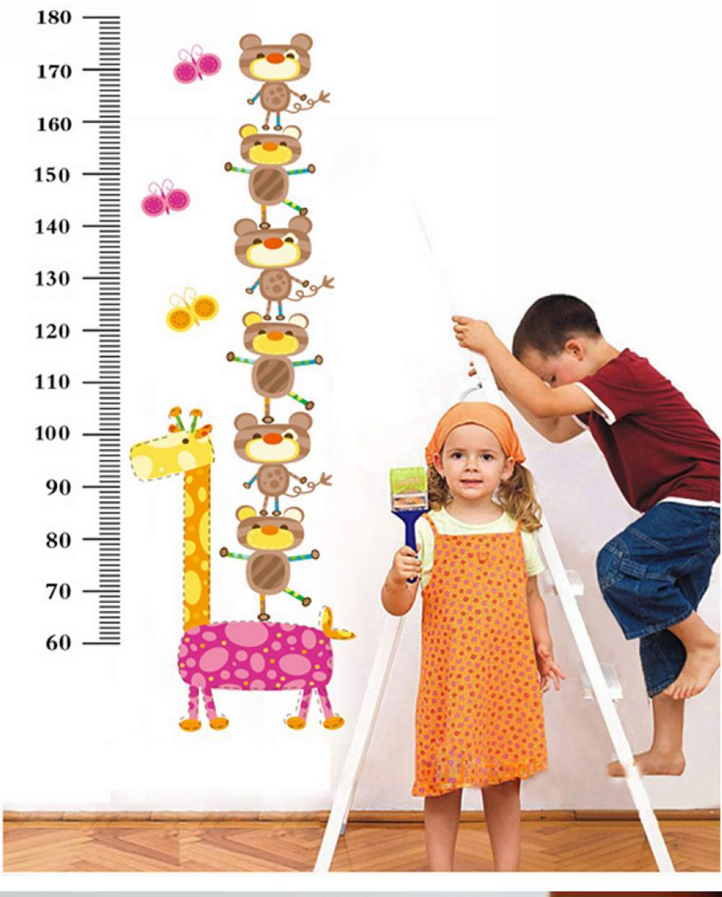
Preguntas y respuestas
Cómo lo vas hacer: posibles preguntas qué te pueden surgir
Cómo se medirá el avance de cada Responsable …
La Escuela Lidera y sus acciones se vincularán con un Sistema de Certificación, por el cual, tras la realización de las diferentes acciones de desarrollo, irás obteniendo una serie de créditos.
Tu Responsable Directo también te ayudará a conseguir créditos.
De manera que por cada competencia, podrás obtener un número máximo de créditos, los cuáles te permitirán obtener la Certificación final en cada nivel de competencia que trabajes.
Contarás por un lado, con un tutor interno de RRHH que revisará, evaluará y acreditará tus acciones y actividades y, por otro lado, con un Gestor de Carrera que realizará seguimiento de tu evolución, te aportará apoyo y gestionará tus necesidades.
Tras realizar cada Acción de Desarrollo, tú tendrás que descargarte una Ficha de Reflexión que aplicará a esa acción. En ella, encontrarás una serie de preguntas vinculadas directamente con la ejecución de esa y su tiempo de cumplimentación máximo no supondrá para ti más de 30 minutos.
Tras su cumplimentación, cada Ficha deberás enviársela a tu Tutor de RRHH. Recuerda que el contenido, nivel de reflexión y esfuerzo que incorpores en cada ficha, es lo que te permitirá sumar el número máximo de créditos.
Tu Responsable Directo deberá cumplimentar también una Ficha de Reflexión, en ella se le preguntará sobre la aplicabilidad que has hecho a tu día a día de las acciones On the job. Esa ficha se la hará llegar a tu tutor de RRHH.
Tu tutor de RRHH será el responsable de solucionar tus dudas, anticiparte próximos hitos en el Proyecto, recibir tus fichas de reflexión, comunicarte los créditos acumulados, etc., y en definitiva, acompañarte durante todo tu Proceso de Autodesarrollo.

Slide 10

Figuras Claves en el proyecto
Figuras claves en el Proyecto
Tú
Tu
Responsable Directo
RRHH
Te acompañará durante todo tu Proceso de Autodesarrollo.
Compartirá contigo la información que necesites conocer.
Te ayudará a resolver las dudas que te surjan.
Te animará a seguir trabajando en las acciones y en la cumplimentación de las Fichas.
Te recordará los plazos que debes manejar en cada competencia.
Recibirán tus Fichas de Reflexión y te informarán de tu grado de avance tras cada acción.
Eres el auténtico protagonista.
Serás el encargado de gestionar tus tiempos y organizar tu plan de trabajo personal, para realizar todas las acciones de desarrollo que se te solicitarán en cada competencia.
Palancas imprescindibles serán el Compromiso, Esfuerzo y la Autorresponsabilidad con tu desarrollo.
Será una de tus palancas de apoyo durante todo el Proyecto.
Te acompañará en tu desarrollo.
Permanecerá atento a los avances que vayas consiguiendo al trabajar las diferentes acciones.
Ante dificultades que encuentres, te ayudará a solventarlas.
Estará disponible.
Se implicará y comprometerá con tu evolución.
Actuará como guía en tu horizonte de desarrollo.

Slide 11

Tu rol como protagonista
Tu Rol como Protagonista
La Guía de Autodesarrollo se asienta en el Modelo 70/20/10:
70%
20%
10%
¿Qué vas a hacer Tú?
¿En qué te va a ayudar tu Responsable Directo?
¿En qué te va a ayudar la Compañía?
¿Qué esperamos de ti?
Desarrollarse es un proceso que se lleva a cabo en un largo periodo de tiempo, y que exige: implicación, dedicación y una visión amplia de futuro.
El éxito de tu desarrollo sólo depende de ti.
Autogestión.
Implicación con tu Desarrollo.
Responsabilidad.
Esfuerzo.

